Slide 1

CREAR UNA CUENTA DE USUARIO EN MYSQL

Slide 2
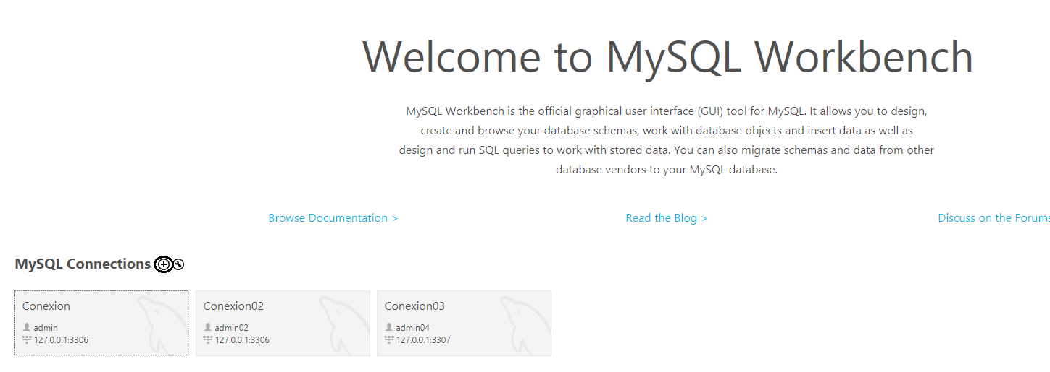
CREAR UNA CUENTA DE USUARIO EN MYSQL
En el programa Workbench
Clic en el signo +

Slide 3
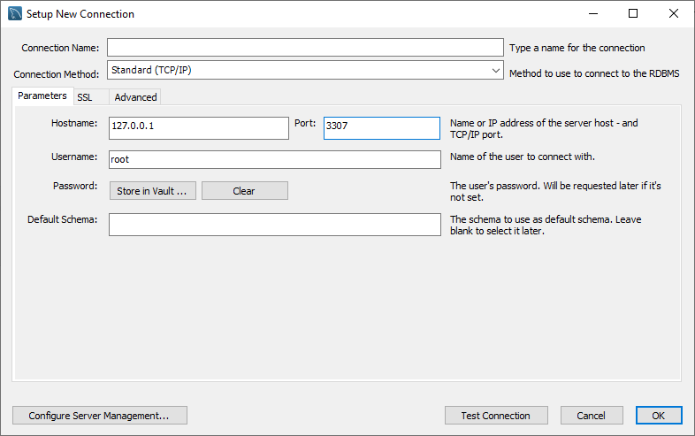
CREAR UNA CUENTA DE USUARIO EN MYSQL
Digitar el puerto 3307
La cuenta por defecto es root

Slide 4
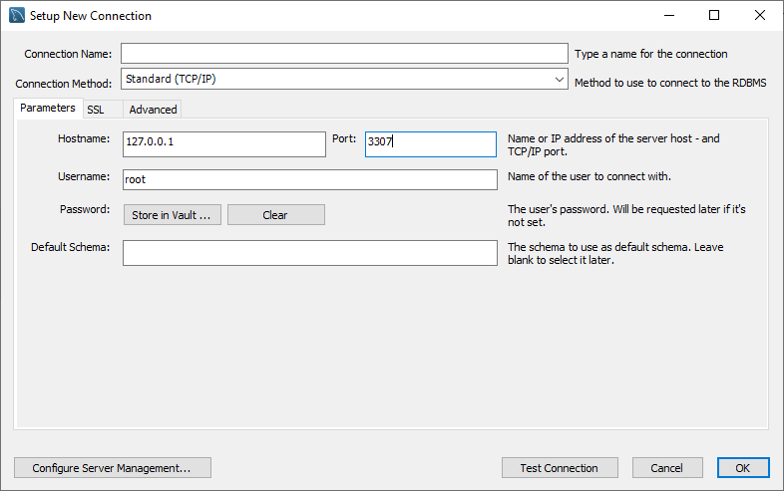
CREAR UNA CUENTA DE USUARIO EN MYSQL
Clic en el botón: Store in Vault…

Slide 5
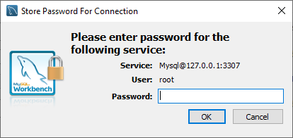
CREAR UNA CUENTA DE USUARIO EN MYSQL
Si no tiene contraseña, clic en el botón: OK

Slide 6
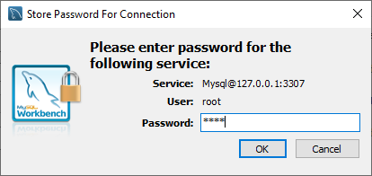
CREAR UNA CUENTA DE USUARIO EN MYSQL
Si tienen contraseña, digitar su contraseña, clic en el botón: OK

Slide 7
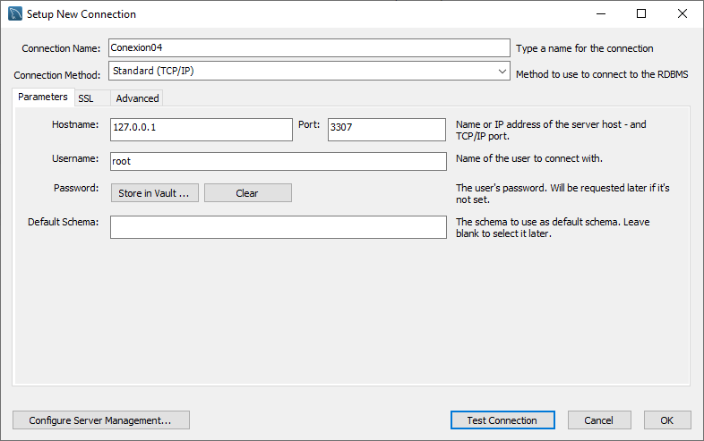
CREAR UNA CUENTA DE USUARIO EN MYSQL
Nombre de la conexión: Conexion04
Clic en el botón: Test Connection

Slide 8
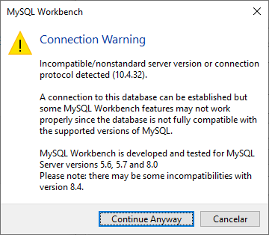
CREAR UNA CUENTA DE USUARIO EN MYSQL
Clic en el botón: Continue Anyway

Slide 9
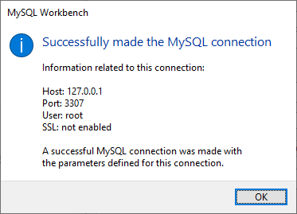
CREAR UNA CUENTA DE USUARIO EN MYSQL
Clic en el botón: OK

Slide 10
CREAR UNA CUENTA DE USUARIO EN MYSQL
Clic en el botón: OK

Slide 11
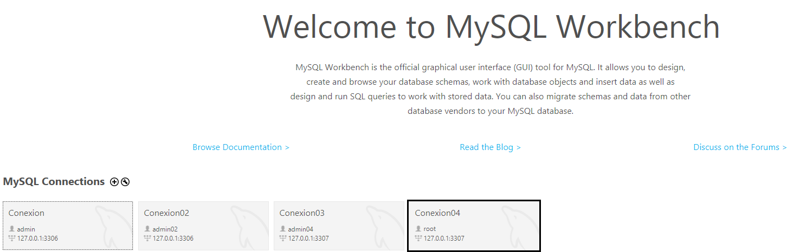
CREAR UNA CUENTA DE USUARIO EN MYSQL
Clic en: Conexion04

Slide 12
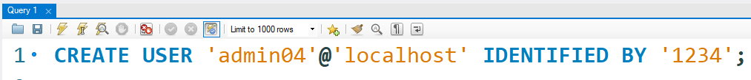
CREAR UNA CUENTA DE USUARIO EN MYSQL
CREATE USER 'admin04'@'localhost' IDENTIFIED BY '1234';

Slide 13
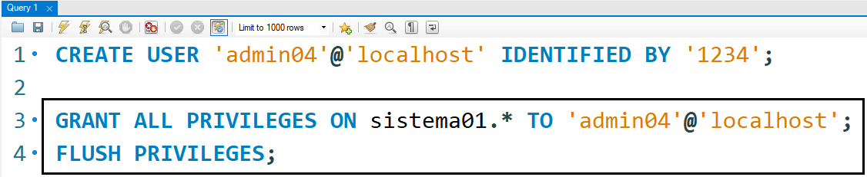
CREAR UNA CUENTA DE USUARIO EN MYSQL
Concede todos los permisos

Slide 14
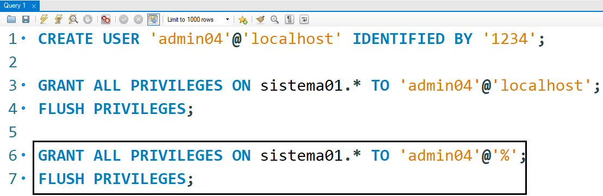
CREAR UNA CUENTA DE USUARIO EN MYSQL
Es útil si deseas permitir que el usuario admin04 pueda conectarse desde cualquier dirección IP y gestionar exclusivamente la base de datos sistema01.

Slide 15
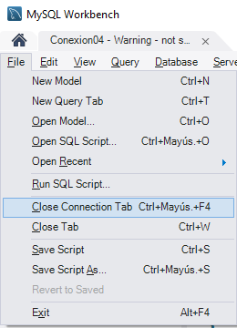
CREAR UNA CUENTA DE USUARIO EN MYSQL
Grabar el archivo con el nombre: CrearUsuario
Clic en la opción: File
Clic en la opción: Close Connection Tab

Slide 16
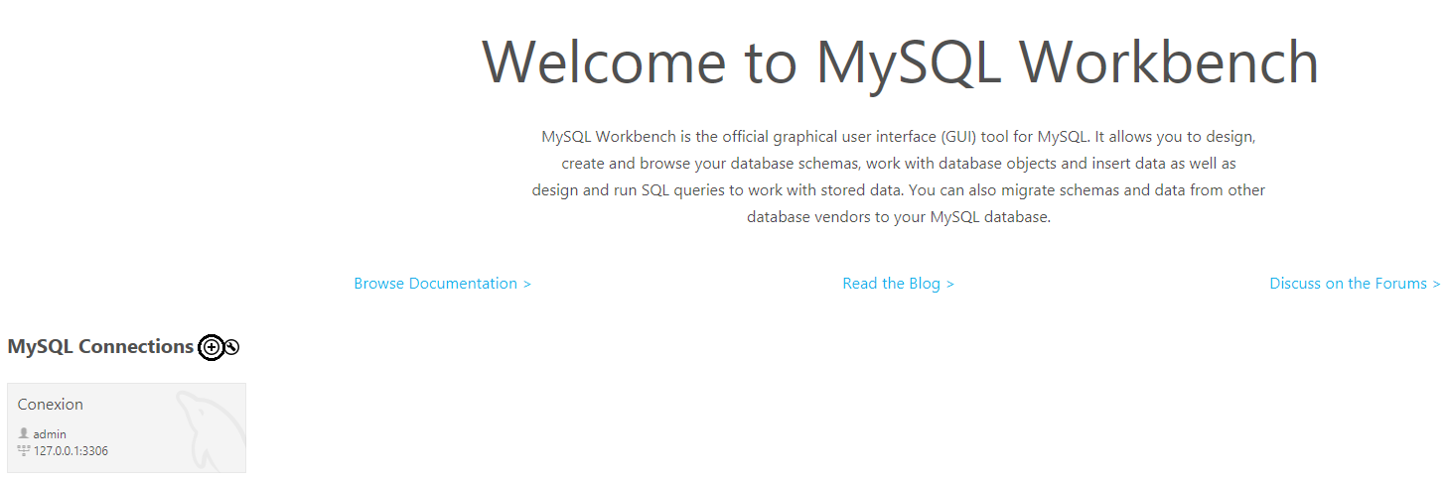
CREAR UNA CUENTA DE USUARIO EN MYSQL
En el programa Workbench
Clic en el signo +

Slide 17
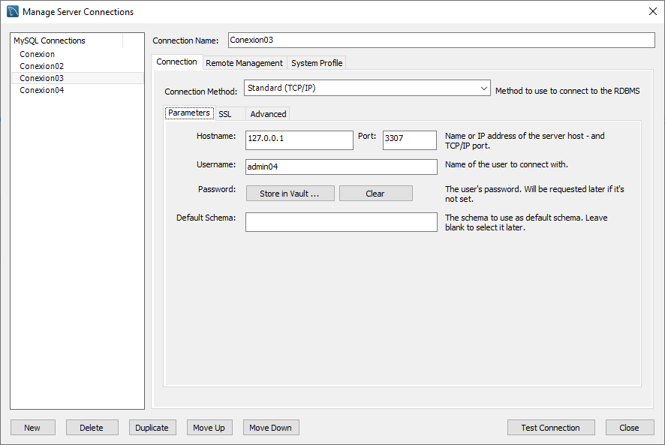
CREAR UNA CUENTA DE USUARIO EN MYSQL
Se muestra el entorno gráfico

Slide 18

CREAR UNA CUENTA DE USUARIO EN MYSQL
Nombre de la conexión: Conexion03

Slide 19
CREAR UNA CUENTA DE USUARIO EN MYSQL
En Username, digitar: admin04 (Nombre del usuario)
El usuario creado es depende de su criterio

Slide 20
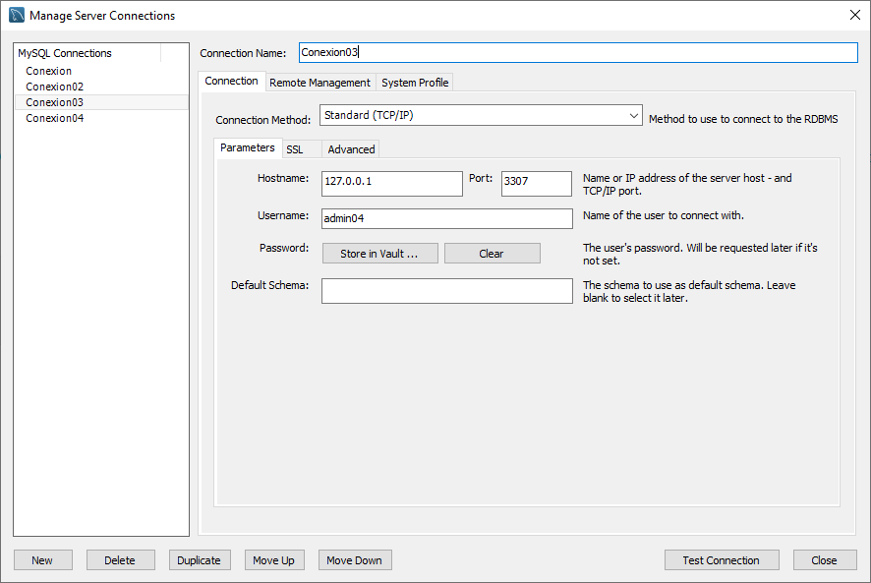
CREAR UNA CUENTA DE USUARIO EN MYSQL
Clic en el botón: Store in Vault….

Slide 21
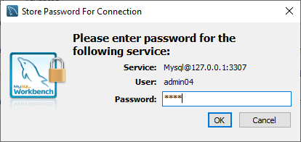
CREAR UNA CUENTA DE USUARIO EN MYSQL
Se ingresa la contraseña: 1234
Clic en el botón: OK

Slide 22
CREAR UNA CUENTA DE USUARIO EN MYSQL
Digitar el puerto 3307
Pueden usar el puerto 3306

Slide 23
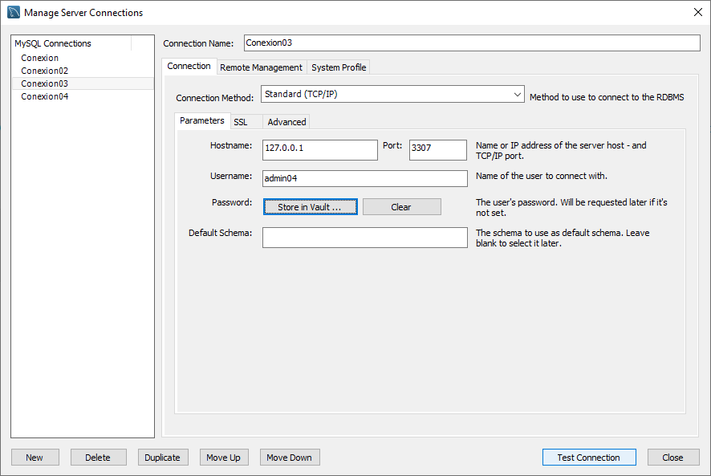
CREAR UNA CUENTA DE USUARIO EN MYSQL
Clic en el botón: Test Connection

Slide 24
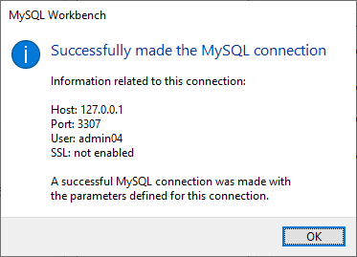
CREAR UNA CUENTA DE USUARIO EN MYSQL
Clic en el botón: Ok

Slide 25
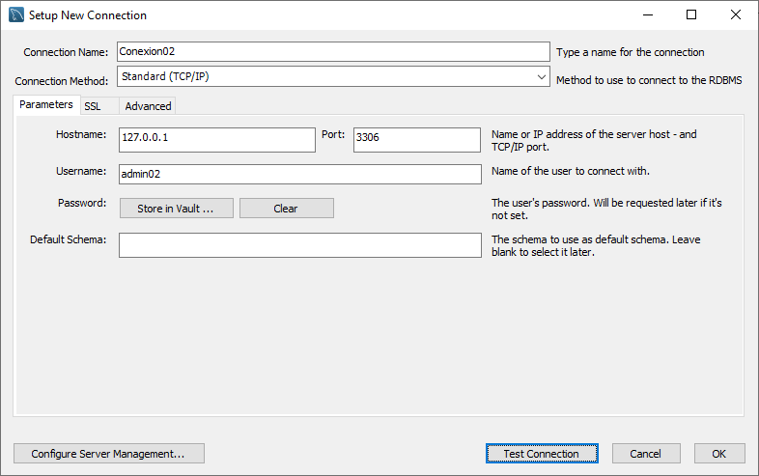
CREAR UNA CUENTA DE USUARIO EN MYSQL
Clic en el botón: Ok

Slide 26
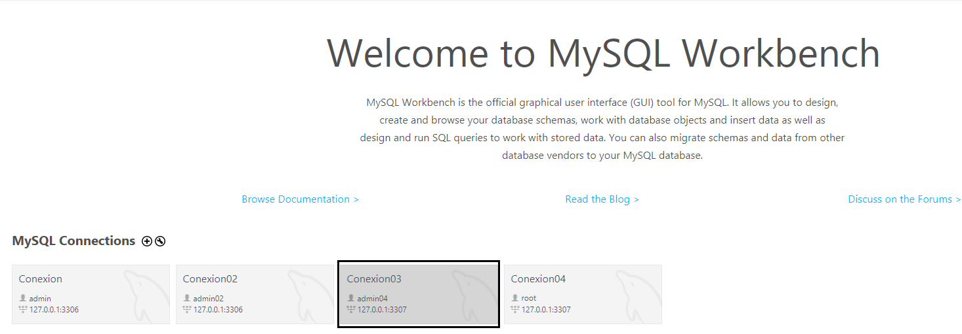
CREAR UNA CUENTA DE USUARIO EN MYSQL
Clic en: Conexion03
A su criterio, puede crear su usuario, contraseña, el nombre de la conexión.

Slide 27
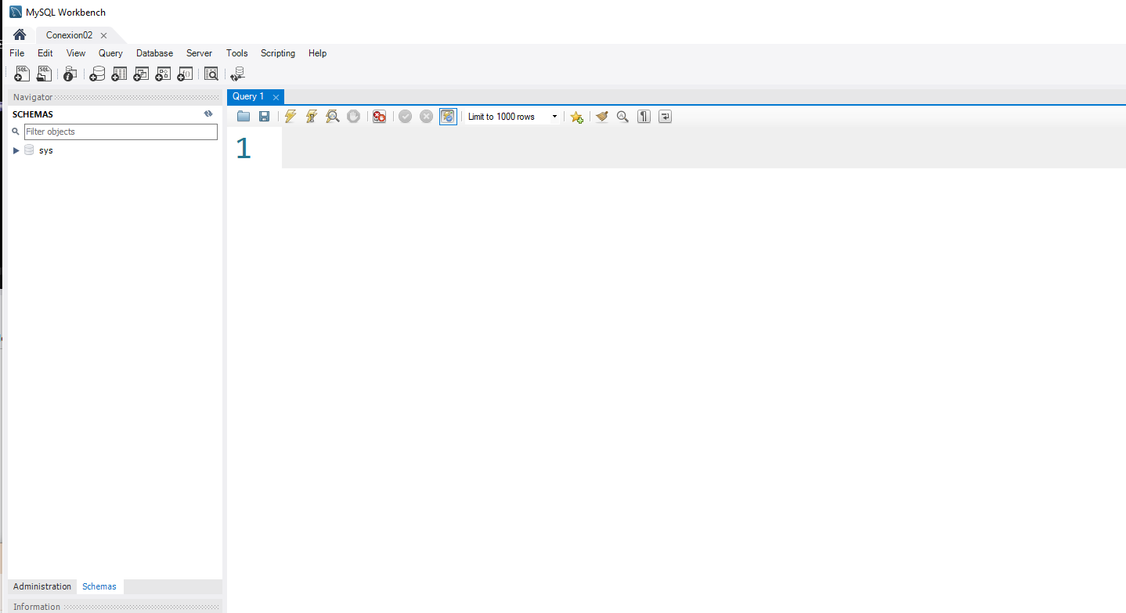
CREAR UNA CUENTA DE USUARIO EN MYSQL
Se muestra el siguiente entorno

